Slide 1
Декупаж
Яруллина Т.Н.
учитель технологии
МБОУ «Кугушевской ООШ им.Г.Айдарского ЗМР РТ »

Slide 2
Декупаж
с французского – вырезать
разновидность аппликации, декоративная техника по:
ткани,
стеклу,
дереву,
металлу,
пластмассе,
посуде,
мебели.

Slide 3
История возникновения
До нашей эры – Восточная Сибирь,
XII в. – Китай,
XV в. – Германия, Польша,
XVII в. – Венеция,
XVIII – XIX вв. – Англия, «Японский стиль» - рукоделие «для дам»,
XXI в. – в России.

Slide 4
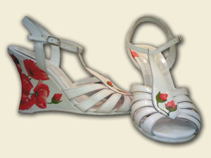
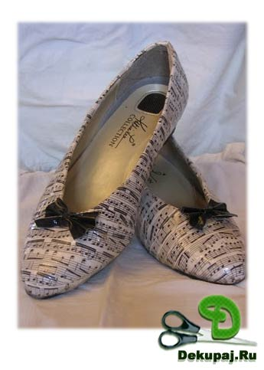
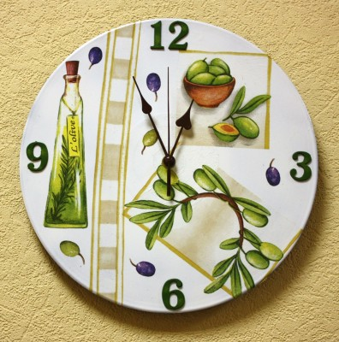
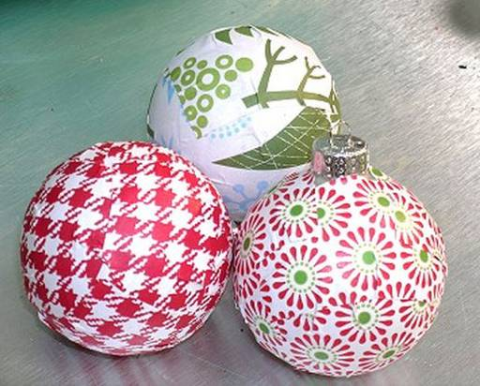

Slide 5
Стили
Прованс
Викторианский стиль
Шебби-шик
Симплисити
Этно

Slide 6
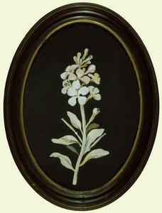
Техника:
Художественный декупаж
Объемный декупаж
Золочение
Состаривание
Кракле

Slide 7
Материалы
Дерево
Кожа
Ткань
Декупажные карты
Салфетки

Slide 8
Техника декупажа
Подбор изображения
Вырезание
Тонирование
Приклеивание
Покрытие лаком

Slide 9
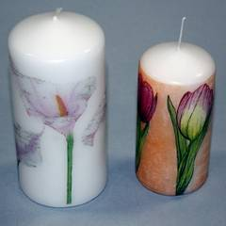
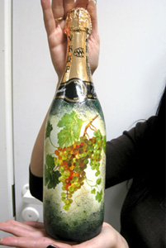
Подбор изображения
цветы
фрукты
портреты людей
старинные открытки
современные фотографии
любые картинки из журналов

Slide 10
Вырезание
по контуру
геометрическая фигура (круг, овал, прямоугольник – подходящая по смыслу)
надрывание

Slide 11
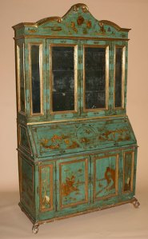
Тонирование
Необходимость состарить картинку – «ретро»
Выполняется:
акварельными красками
бумажным пакетиком черного
чая

Slide 12
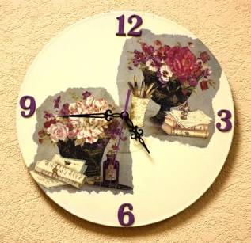
Приклеивание
Обезжирить (стекло, керамика)
Зашкурить (дерево)
Покрыть акриловым грунтом (дерево)
Клей
ПВА
карандаш
универсальный
клей-лак
лак-аэрозоль
Нанесение клея
на основу
на изнаночную сторону картинки
сверху на картинку

Slide 13
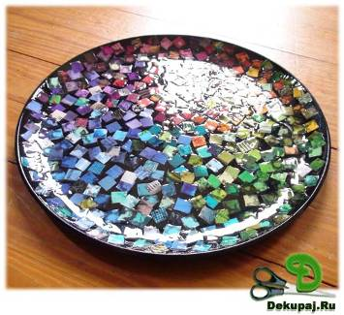
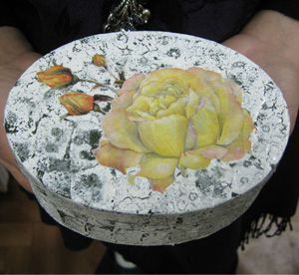
Покрытие лаком
Акриловый лак (матовый или глянцевый)
Лак для придания картинам старого вида
Двухкомпонентные лаки

Slide 14
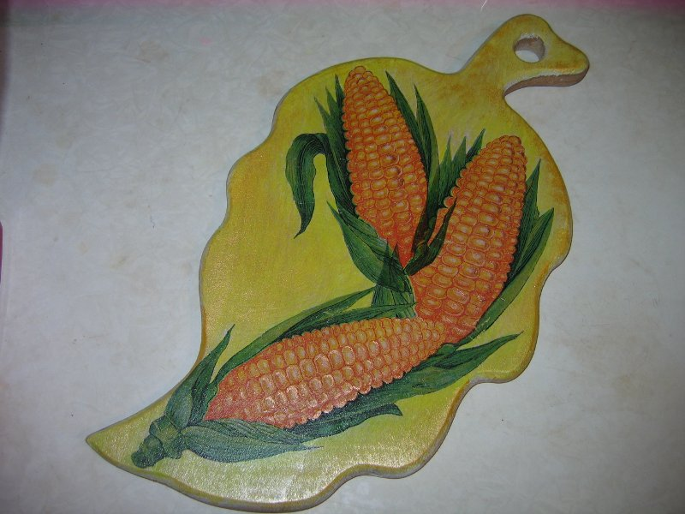
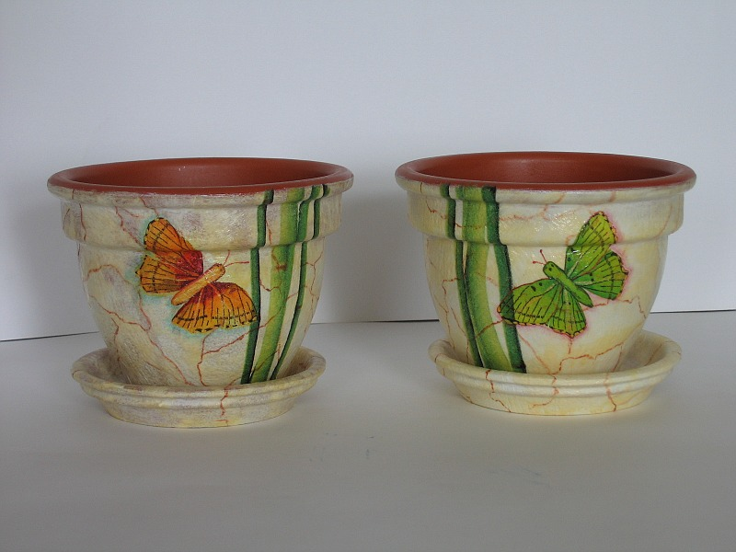

Slide 15
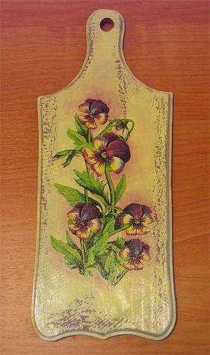
Практическая работа
Заготовка
Салфетки
Клей
Кисточка
Ножницы
Емкость под клей
Тряпочка

Slide 16
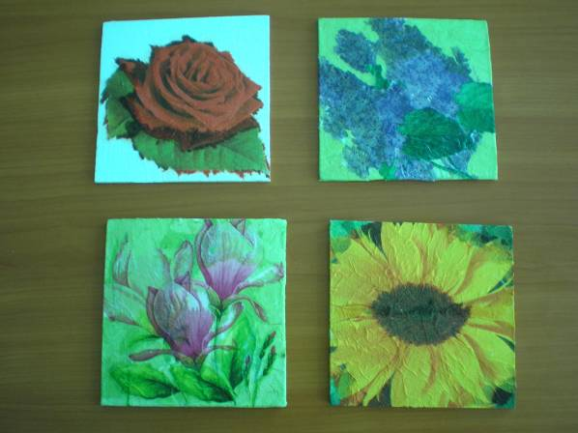
Результат работы

Slide 17
Спасибо за работу

